Slide 1
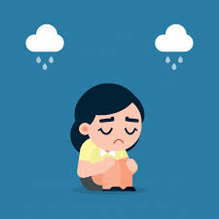
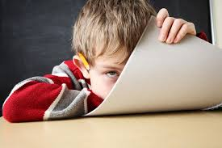
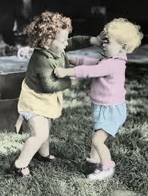

Iechyd meddwl plant
Problemau emosiynol
  Gorbryder
  Iselder
Problemau niwroddatblygiadol
  Gorfywiogrwydd, diffyg sylw, byrbwylltra
  Problemau’r sbectrwm awtistiaeth
Problemau ymddygiadol
  Ymddygiad aflonyddgar
  Ymosodedd neu drais
Notes:
KE too.
Model being adopted in other parts of UK (London/UCL partners, Scotland/Glasgow SPHSU)

Slide 2
Pam mae’n bwysig
Mae problemau iechyd meddwl yn brif ffynhonnell gofid
Effeithiau sylweddol ar
  Addysg: dysgu, cymwysterau, triwantiaeth, gwaharddiadau
  Cyfeillgarwch a pherthnasoedd â chyfoedion
  Bywyd teuluol
  Iechyd corfforol
I rai, effeithiau hirbarhaus ar iechyd a datblygiad
Effaith ar bobl eraill – yn y cartref ac yn yr ysgol
Notes:
KE too.
Model being adopted in other parts of UK (London/UCL partners, Scotland/Glasgow SPHSU)

Slide 3
Ychydig o ffeithiau a ffigurau
(Arolwg MHCYP, 2017, Lloegr)
1 o bob 7 plentyn oedran ysgol uwchradd (11 – 16 oed)
Mae gorbryder ac iselder yn cynyddu yn ystod cyfnod y glasoed
Mae iechyd meddwl yn destun pryder penodol i grwpiau bregus
  Plant sy’n cael eu bwlio
  Plant sy’n adnabod eu hunain fel plant lesbiaidd, hoyw, deurywiol a
thrawsrywiol (LGBT+)
  Plant ag anghenion addysgol arbennig
  Plant â phroblemau iechyd corfforol
  Plant o aelwydydd incwm isel
Athrawon ac ysgolion yw’r ffynhonnell gymorth fwyaf cyffredin (pobl ifanc yn nodweddiadol yn gweld hyn yn fuddiol)
Notes:
KE too.
Model being adopted in other parts of UK (London/UCL partners, Scotland/Glasgow SPHSU)

Slide 4
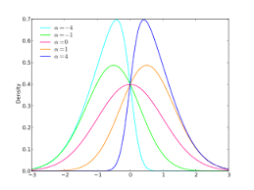
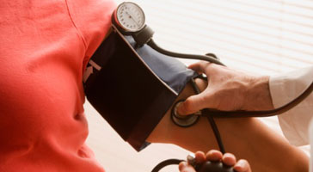
Sut gallwn ni fesur iechyd meddwl?
Mae iechyd meddwl ar gontinwwm (ychydig fel pwysedd gwaed)
Mae’n bwysig defnyddio asesiadau wedi’u dilysu
  Normau a meincnodau cenedlaethol
  Dilyswyd yn unol ag asesiadau clinigol
Mae’n bwysig dirnad ystod yr anawsterau iechyd meddwl
Notes:
KE too.
Model being adopted in other parts of UK (London/UCL partners, Scotland/Glasgow SPHSU)

Slide 5
Beth yw’r SDQ?
Holiadur Cryfderau ac Anawsterau
Fe’i defnyddir ledled y byd i asesu iechyd meddwl plant
Mae’n asesu pum elfen, gan ddefnyddio pum cwestiwn yr un
  Problemau emosiynol
  Gorfywiogrwydd / diffyg sylw
  Problemau ymddygiadol
  Problemau â chyfoedion
  Ymddygiad rhag-gymdeithasol
Dilysir yn unol â chyfweliadau clinigol safon aur mewn samplau mawr sy’n cynrychioli’r boblogaeth
Notes:
KE too.
Model being adopted in other parts of UK (London/UCL partners, Scotland/Glasgow SPHSU)

Slide 6
Dehongli sgorau’r SDQ
Adroddiad ysgol: crynodeb ar gyfer pob elfen (yn ôl CA3 a CA4)
  Ym mhob elfen: canran yn y grwpiau canlynol
‘yn agos at y cyfartaledd’, ‘wedi codi ychydig’, ‘uchel’ neu ‘uchel iawn’
Nid yw’n offeryn diagnostig
Ond gall nodi meysydd pryder penodol
Adroddiad wedi’i feincnodi yn unol â’r cyfartaledd cenedlaethol
Yn y dyfodol: olrhain cynnydd o ran gwella iechyd meddwl
Notes:
KE too.
Model being adopted in other parts of UK (London/UCL partners, Scotland/Glasgow SPHSU)

Slide 7
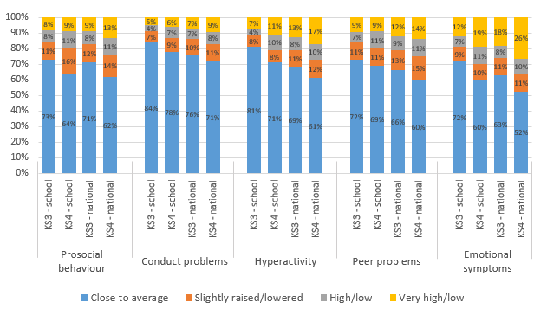
Dehongli sgorau’r SDQ
Ffig. 11 Ysgol Enghreifftiol: Sgorau Cryfderau ac Anawsterau ar gyfer myfyrwyr yng nghyfnodau allweddol 3 a 4

